Slide 1
进度计划
工作量估算完，估算开发时间。
如：工作量为20人月项目，可能是下列几种进度表
1个人用20个月；
4个人用5个月；
20个人用1个月等。
管理复杂工程项目，最好办法是把工程项目分解成许多逻
辑步骤（作业），安排作业顺序，确定每项作业需要用时
间，及作业开始和终止时间。
把工作量分配给特定的软件工程任务并规定完成各项任务
的起止日期，从而将估算出的项目工作量分布于计划好的项
目持续期内。

Slide 2




进度计划
估算开发时间的方程：
(1)Walston_Felix模型：
(2)原始的COCOMO模型：
(3)COCOMO2模型：
(4)Putnam模型：
E是开发的工作量（人月），T是开发时间（月）

Slide 3
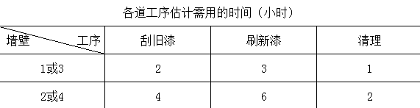
进度计划——Gantt图
Gantt图（横道图）
矩形木板房需重新油漆。三步：刮旧漆，刷新漆，清除溅在窗上油漆。15名工人，5把刮旧漆刮板，5把刷漆刷子，5把清除溅在窗上油漆小刮刀。

Slide 4
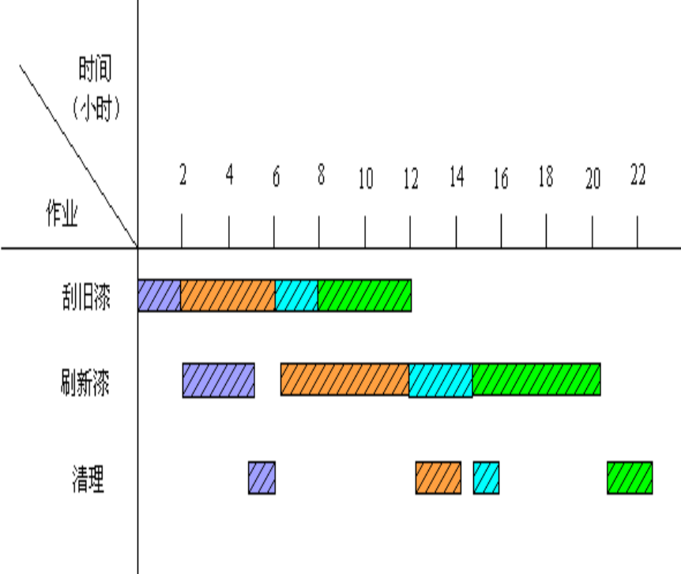
进度计划——Gantt图
甘特图表达

Slide 5
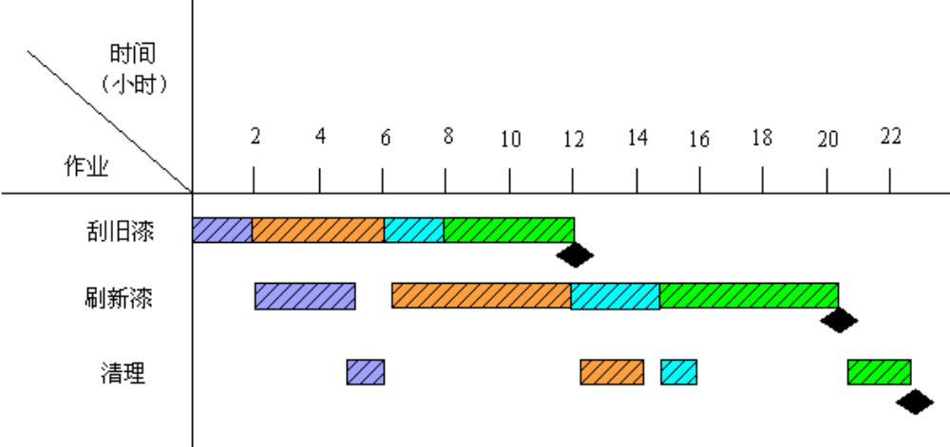
进度计划——Gantt图
在甘特图上加上菱形标记代表里程碑。

